Slide 1
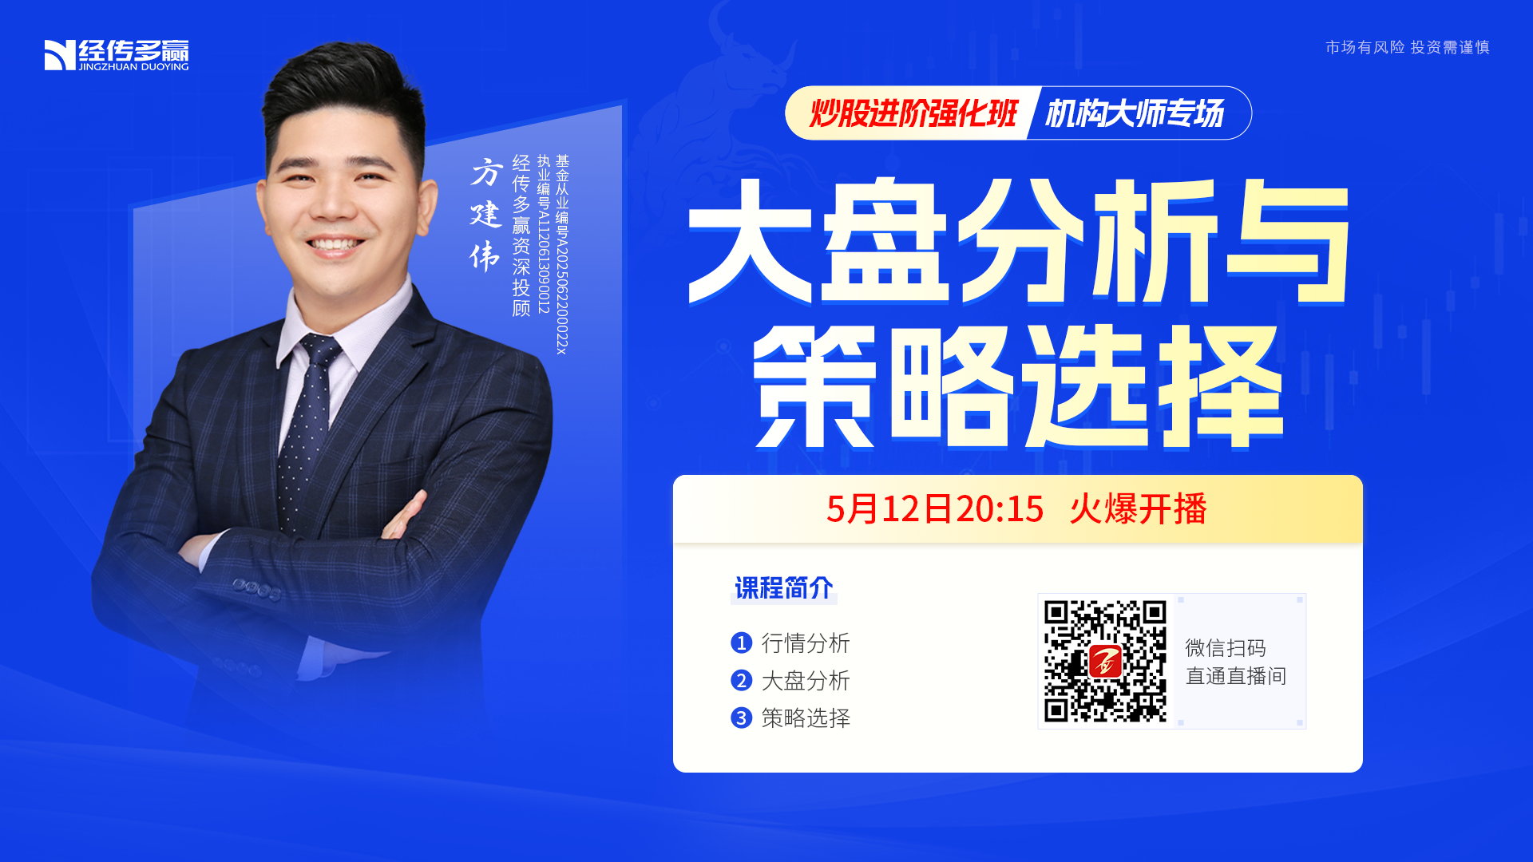

Slide 2

0 1
行情分析
0 2
大盘分析
0 3
策略选择

Slide 3
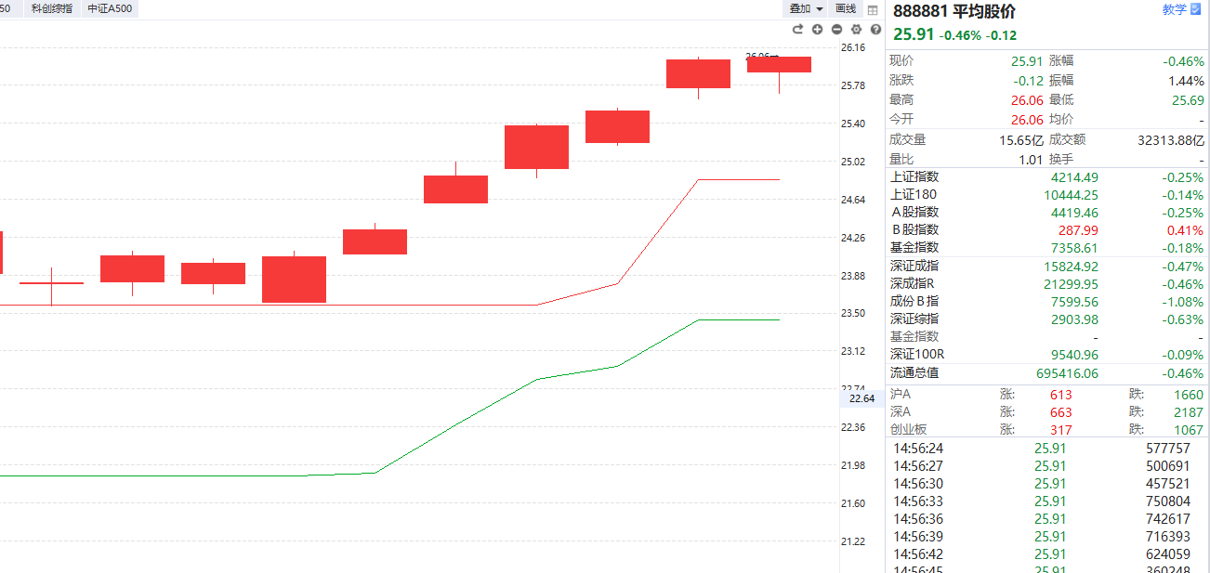
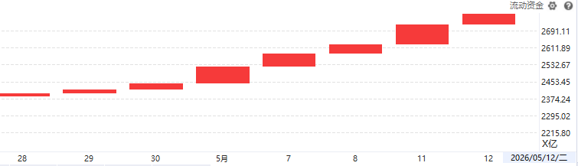
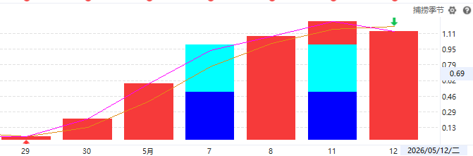
  市场行情分析（5-12）
1、B点+流动资金翻红，信号上向好；
2、捕捞季节金叉7个交易日，今天正式出现死叉；
3、平均股价技术上需要靠近牛线（跌下来 或者 高位震荡而牛线上移上去）；
观点：本次调整的关键在于平均股价与牛线的关系，是继续站牛线之上还是回到牛线之内？
策点：短期不宜追涨，更多是持股的减仓为主，然后等待下一轮的机会。

Slide 4
  大盘分析
1、牛熊线
（1）牛线下移，杀跌，空仓观望；
（2）熊线上移，上涨，敢于持股；
（3）牛上/熊下，震荡，由捕捞季节决定震荡方向。
2、BS点
（1）B：代表赚钱效应扩大，有相应主流板块/个股带动市场；
（2）S：代表对应的B点涨得好的主流板块/个股结束。
3、流动资金
（1）流动资金红有助力于市场延续上涨；
（2）流动资金绿则让市场拐头掉转向下；
4、捕捞季节
（1）金叉则短线反弹上涨；
（2）死叉则短期技术调整；
5、横向统计：各数值的变化与位置，影响市场的整体位置。

Slide 5
  大盘分析实战运用
2026-5-12大盘分析：
从软件来看：当下B点区域，并且流动资金是翻红的，大的信号向好；
而短期捕捞季节死叉，故有技术调整，理论上调整的走向是让平均股价去靠近牛线（支撑位）
而由于整个平均股价箱体上移了，所以牛线也大概率会上移，两者相靠。
那么本周的重点就在于：平均股价是会站在牛线之上，还是回到牛线之内？
牛线之内，易S点；牛线之上，还会强者恒强，继续上攻！那谁主导？

Slide 6
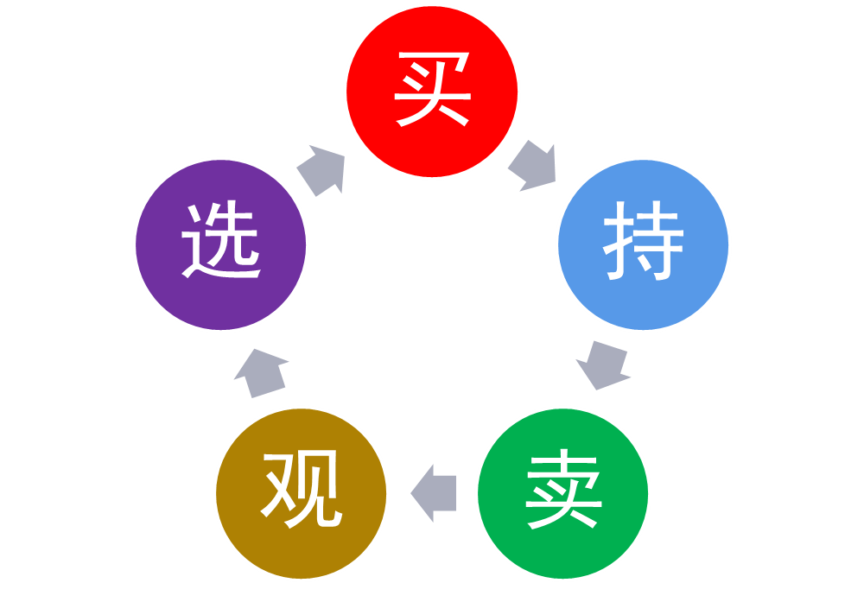
大盘分析的主要目的：
1、了解市场的环境，清晰当下的赚钱概率是大还是小，以此来控制自己的仓位。
2、清晰当下市场的节奏，选用什么样的策略相配？例如上涨行情是趋势为主，下跌行情是空仓为主，震荡行情是网格为主。

Slide 7
在投资中，不要在意那些没有逻辑的结论。
上涨了，乐观的观点总显得特别有深度；
下跌了，悲观的观点总显得特别有远见。

Slide 8
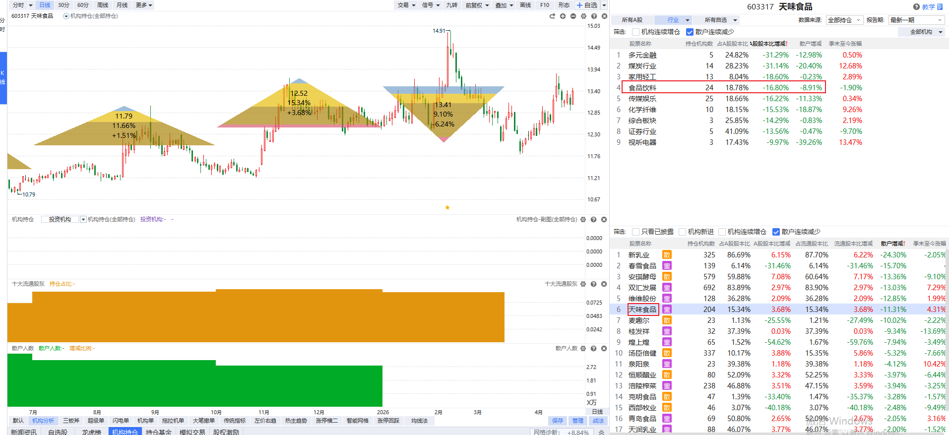
  上周回顾-实战运用
先选板块，再选个股。

Slide 9
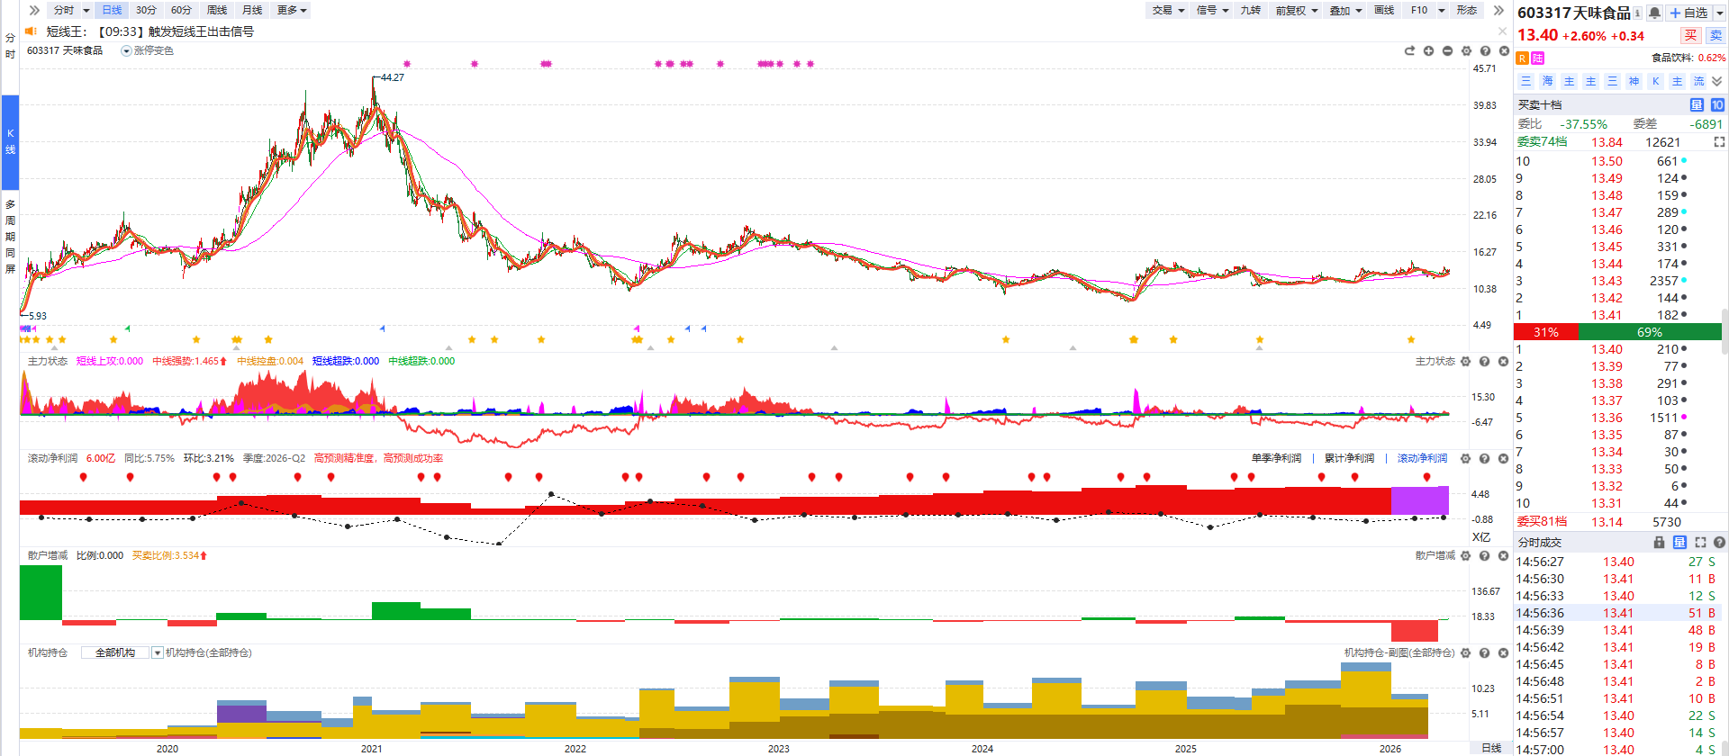
  上周回顾-实战运用

Slide 10
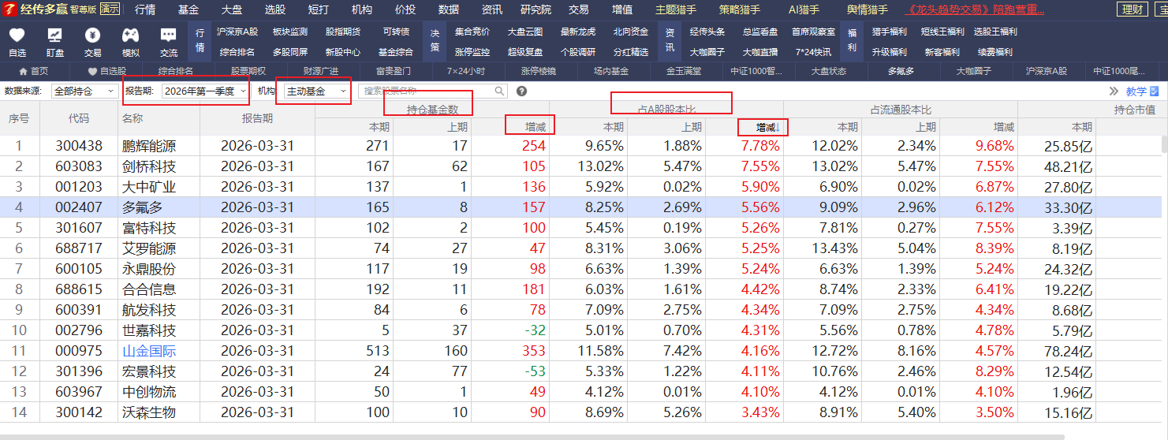
  公募狙击
1、选择最新的季度（一般当季结束后15个交易日更新），主动基金（主动意愿选择买卖）
2、占A股股本比增加说明基金买入增加了，而持仓基金数增加有可能只是机构多了，但量不一定多。

Slide 11
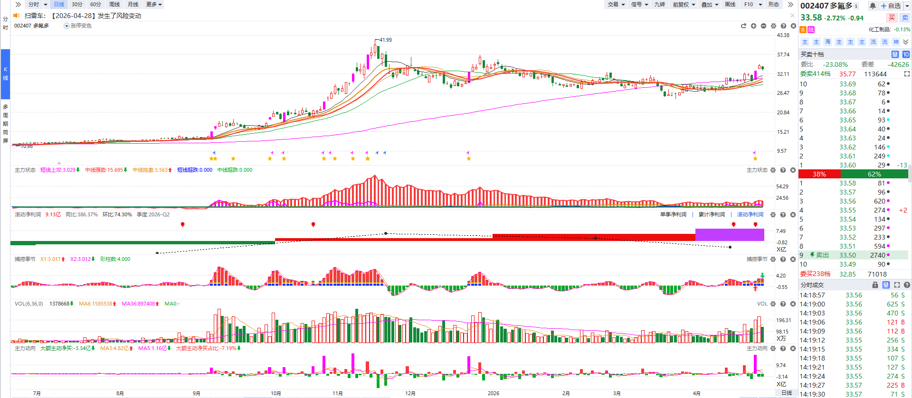
  实战运用
选择一季度基金加仓，而股价却没有怎么表现的。

Slide 12
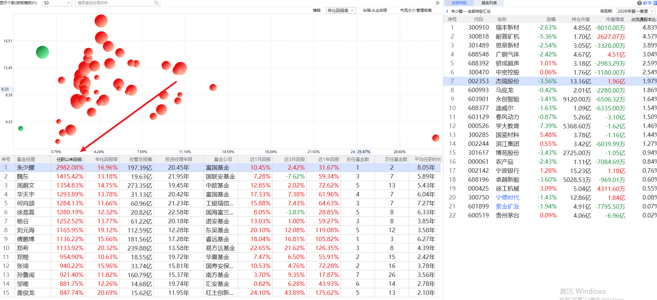
  基金经理
1、任职>10年（经历过牛熊）
2、年化收益>15%
关注优秀的基金经理增买什么？

Slide 13
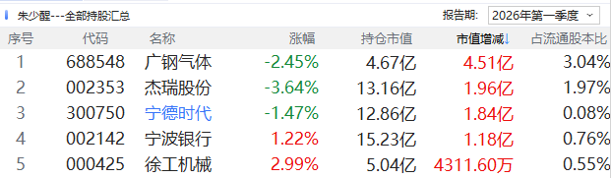
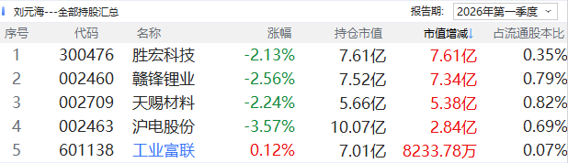
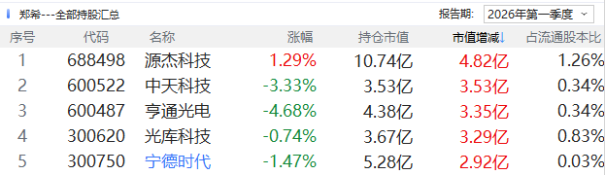
  关注方向
可以看到三位优秀的基金经理，都在一季度
增加了新能源的持股
（宁德时代、赣锋锂业、天赐材料）
说明基金经理看好这个方向，而如果这个方向在增加的这个季度并没有怎么大表现，则可以优先关注该方向。
具体的个股，可以参考基金经理的，也可以自己用相应的模型选。

Slide 14
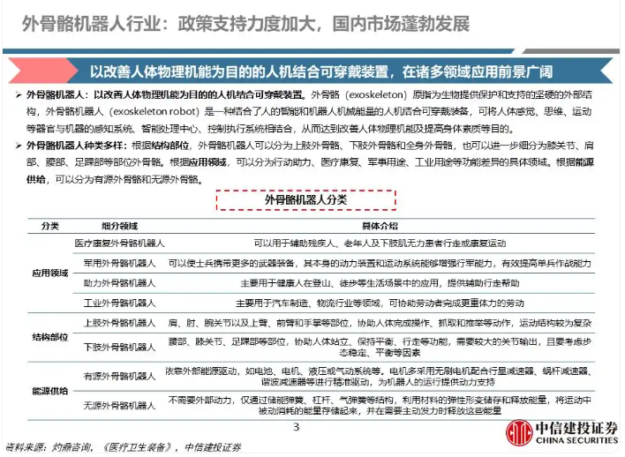
  外骨骼产业链

Slide 15
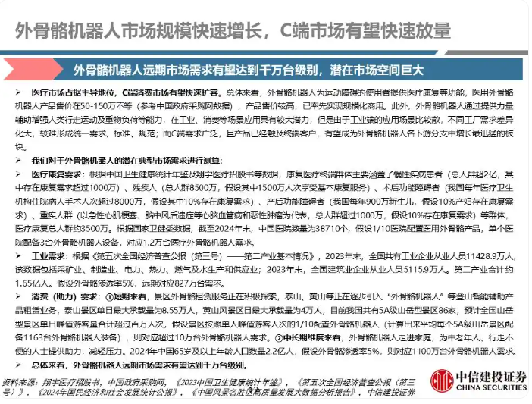
  外骨骼产业链

Slide 16
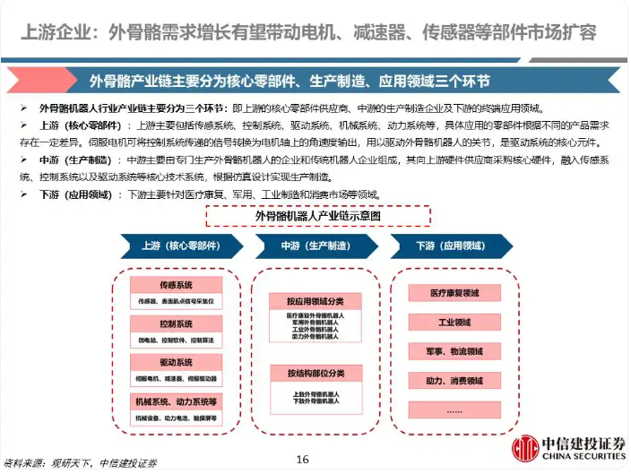
  外骨骼产业链

Slide 17
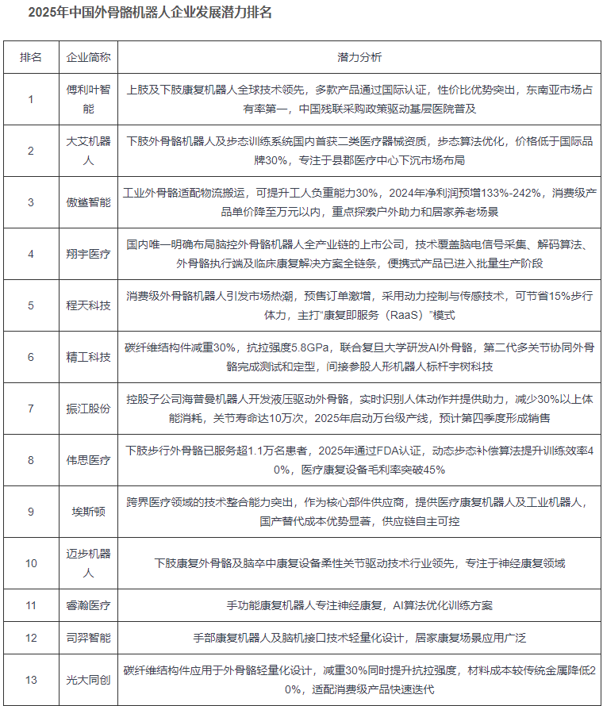
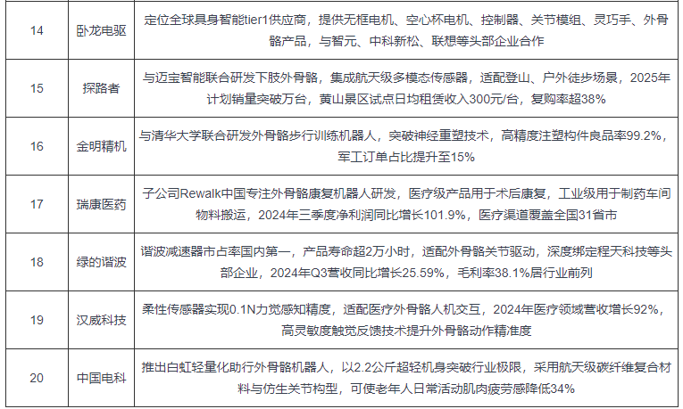
  外骨骼产业链

Slide 18
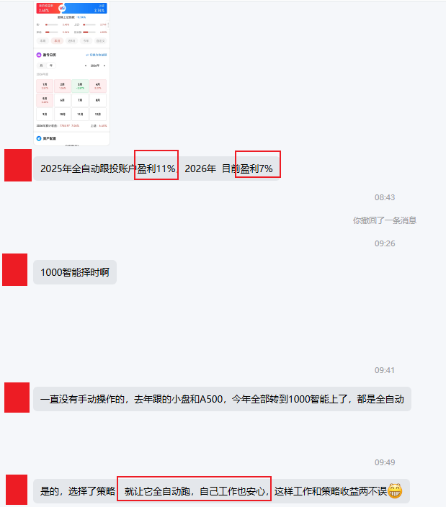

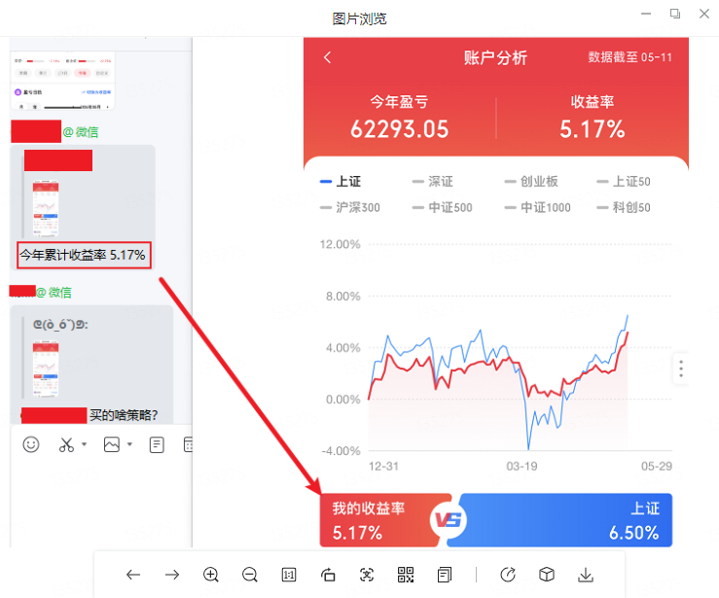
  策略跟投好评

Slide 19
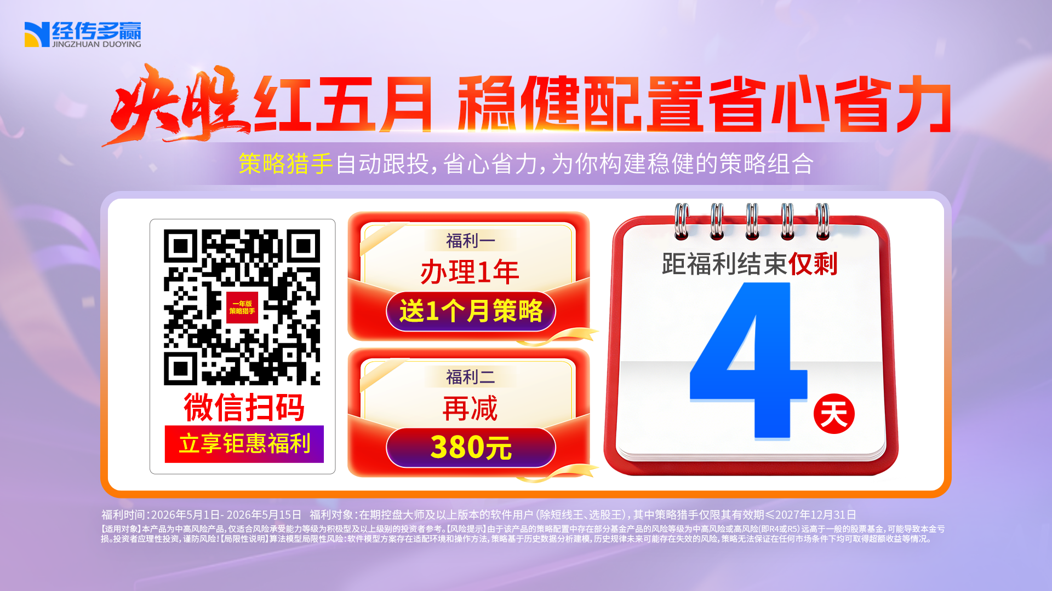

Slide 20


Slide 21
